Slide 1
디자인컨셉정의서
문서번호 | QMS-RD-FM-13
Version | 2.0
개정일자 | 2014-02-14
작성자 | 이주희

Slide 2
개정 이력
버전 | 개정일자 | ^{[1]}개정사유 | ^{[2]}개정내역 | 작성자 | 승인자
1.0 | 2010-09-07 | 제정 | 최초작성 | 김미정 | 이종재
2.0 | 2014-02-14 | 개정 | 표지 변경 | 이주희 | 민화식
^{[1]} 개정 사유: 제정 또는 개정 내용이 이전 문서에 대해 추가/수정/삭제인지 선택 기입
^{[2]} 개정 내역: 개정이 발생하는 페이지 번호와 변경 내용을 기술
- <number> -

Slide 3
C o n t e n t s
1. 디자인컨셉정의…………………1
1.1. 메인 디자인 컨셉…………………………2
1.2. 서브(컨텐츠) 디자인 컨셉…………………………3
- <number> -

Slide 4
1. 디자인컨셉정의
1.1. 메인 디자인 컨셉
1.2. 서브(컨텐츠) 디자인 컨셉
- <number> -

Slide 5
디자인 컨셉 정의
프로젝트명칭 디자인 컨셉 정의
웹사이트를 통해 방문자들이 다양한 상호 커뮤니케이션을 펼칠 수 있도록 사용성, 확장성, 용이성, 일관성 등을 고려한 사용자 중심의 감성적인 디자인 컨셉을 도출한다.
전자민원창구는 대민서비스이기 때문에 Consistent(유기적)하며 Unit(일관된)하게 제작되어야 하며, 일률적인 디자인 폼보다는 자유로우면서 각 컨텐츠 화면 마다 차별된 느낌을 주어 조금 독특한 사이트 디자인을 유도해 기존의 사이트와는 차별화를 하고자 한다.
컨텐츠별 다양한 레이아웃을 시도하고, 간접적인 비쥬얼(사진, 일러스트) 표현과 직접적인 표현방식의 두가지 방식을 취하였다.
색에서 나타나는 신뢰감을 주축으로 감성 ∙ 신뢰 키워드의 접근하여 상호커뮤니케이션이 가능하도록 확장성, 용이성, 일관성, 사용성을 최대화하여 디자인하였다.
- <number> -

Slide 6
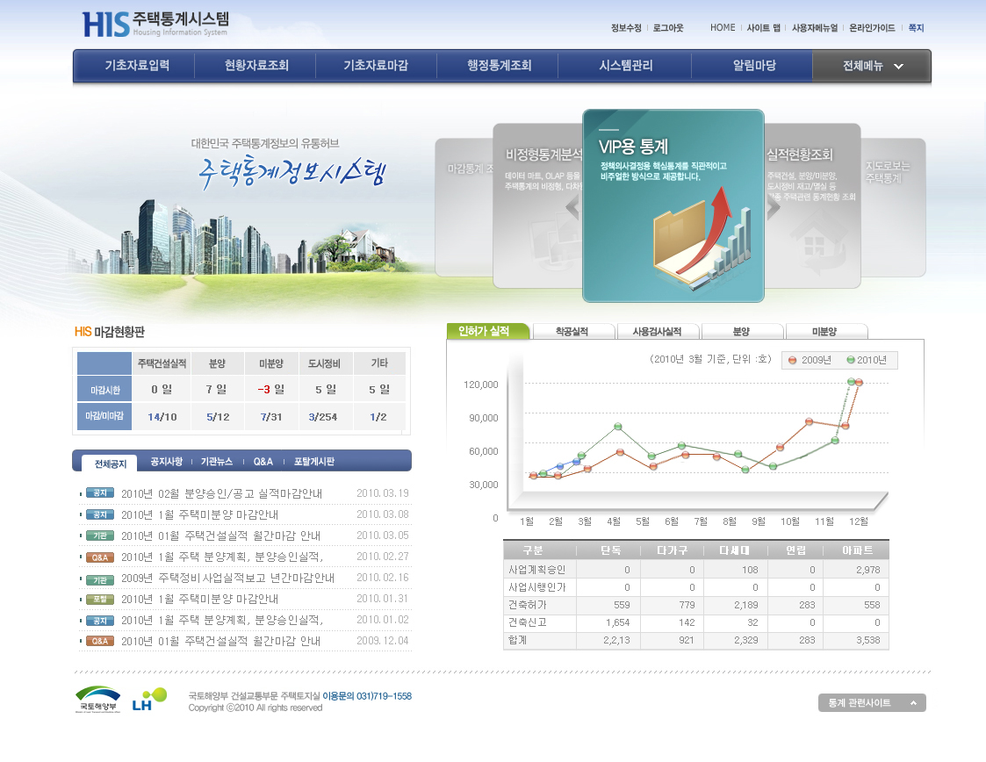
메인 디자인 컨셉
Main Color
Sub Color
기본디자인 컨셉은 여러 개의 블록이 하나로 이어져 있는 듯한 느낌으로 여러 부서의 복합적인 민원들이 하나의 시스템으로 연결된다는 의미를 담고 있다.
자칫 딱딱한 느낌이 들 수 있는 민원이라는 이미지를 간접적인 이미지표현 즉, 아이들의 실사이미지를 사용하고 부드러운 느낌의 일러스트 아이콘을 적절히 사용하여 친근감이 들도록 보완하였다.
따뜻한 색상을 액센트로 사용하여 세련되며 진보적인 성향을 갖게 하였다.
중요메뉴를 비쥬얼영역에 과감하게 배치하였다.
- <number> -

Slide 7
서브(컨텐츠) 디자인 컨셉
Main Color
Sub Color
서브화면단 에서는 더욱 효과적인 사용성을 발휘하기 위해 편리한 인터페이스를 설계하였으며, 외부의 솔루션 도입에 있어서도 활용도를 높였다.
전자적 또는 보수적이고 딱딱한 이미지를 탈피한 따뜻하고 부드러운 일러스트를 사용해 매력적인 디자인을 구상하였다.
- <number> -

